Slide 1

به نام خدا
نام :زهرا
نام خانوادگی:چامی
شماره دانشجویی:9848803
شماره صفحات کتاب:از ابتدای فصل سوم صفحه 61تا70
(Widths and profiles of spectral Lines)
تاریخ:خرداد 99
تکمیلی

Slide 2
فهرست مطالب
مقدمه..........................................................................................................................3
3.1_Natural Linewidth....................................................................................4
3.1.1_Lorentzian Line profile of the emitted radiation................7---5
3.1.2_Relation between linewidth and Lifetime...............................10---8
3.1.3_Natural linewidth of Absorbing transitions...........................15---10

Slide 3
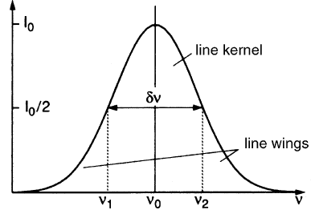

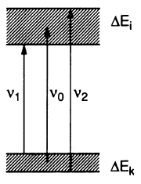


مقدمه
خطوط طیفی چه طیف های جذبی گسسته وچه طیف های گسیلی گسسته هرگز کاملا تکفام نیستند.حتی اگر تداخل سنج توان تفکیک بالایی داشته باشد.
گذار مولکولی به اختلاف انرژی بین تراز های بالایی وپایینی
با توزیع طیفی شدت جذب یا گسیلI(Ʋ) متناظر است.تابع I(Ʋ) به الگوی خط
معروف است .
بازه بسامدی بین دو بسامد
که برای آن برقرار است
پهنای کامل در نصف بیشینه خط
که معمولا به پهنای خط یا نیم پهنا نامیده میشود.
نیم پهنا برحسب با
یا برحسبλ با بیان میشود .
از رابطه نتیجه میشود:
نیم پهنای نسبی در هر سه نمایش یکسان است:
توزیع طیفی
شدت جذب یا گسیل حول بسامد مرکزی
اگوی خط ،نیم پهنا،هسته ودنباله های خط طیفی
تکمیلی

Slide 4





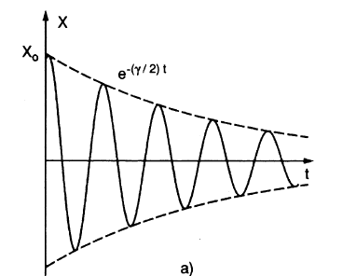
1.3:پهنای خط طبیعی:
بررسی توزیع طیفی گسیل خود به خودی یک اتم برانگیخته درگذار الکترون این اتم را بامدل کلاسیکی نوسانگرهماهنگ میرا با بسامد و جرم mوثابت نیروی بازگرداننده kتوصیف میکنیم.
اتلاف انرژی تابشی سبب میرایی نوسان توصیف شده با ثابت میراییγ میشود. برای اتم های واقعی
باحل معادله دیفرانسیلی زیر دامنه X(t) نوسان را به دست می آوریم:
درآن بامقادیر اولیه: (0 )
جواب حقیقی این معادله:
بسامد این نوسان میرا که اندکی کمتر از بسامد (حالت نامیرا))(1)
برای اتم های واقعی میتونیم قرار بدیم که:
از جمله دوم میتوانیم صرفنظر کنیم. پس جواب حقیقی معادله به صورت زیر بدست می آید:
بسامد این نوسانگریعنی با بسامد مرکزی گذار اتمی متناظر است.
(2 )
تکمیلی
نوسان میرا

Slide 5
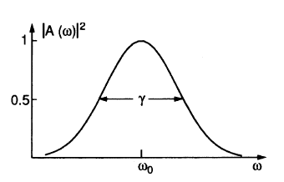
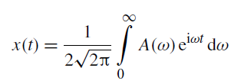
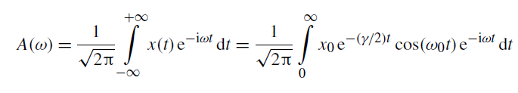



3.1.1: الگوی خط لورنتسی تابش گسیل شده:
چون دامنه X(t)نوسان به تدریج کاهش می یابد،بسامد تابش گسیل شده دیگر تکفام نخواهد بود.یک توزیع بسامدی وابسته به تابع X(t) در فرمول (2) با تبدیل فوریه به شکل زیر دیده میشود:
نوسان میرایX(t) را میتوانیم بصورت برهم نهی نوسانهای تکفام با بسامد های
با اندکی اختلاف وبا دامنه های بصورت زیر بیان کرد:
دامنه های ( 3 )
از روابط 2 و 3 بصورت تبدیل فوریه به دست می آیند:
(4 )
با انتگرال گیری از فرمول 4 دامنه های مختلط به صورت زیر داده میشوند:
(5 )
شدت واقعی در واقع
است .که شامل جملات و در مخرج است. در مجاورت بسامد مرکزی یک گذار اتمی که درآن
است جملات با قابل صرفنظر کردن هستند. الگوی شدت خط طیفی عبارت میشود:
توزیع بسامد دامنه های به دست آمده به وسیله تبدیل فوریه X(t) الگوی شدت
را حاصل میدهد.
تکمیلی

Slide 6


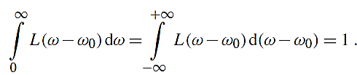

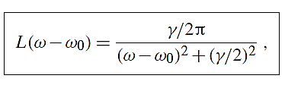




این ثابت به دو روش میتوان بدست آورد: ( 6)
برای مقایسه الگوی خط مختلف مفید است که یه الگوی شدت بهنجار تعریف شود:
(7)
با با این بهنجارش انتگرال 6
مقدار را نتیجه میدهد.
رابطه 7 میشود:
8 به الگوی بهنجار لورنتسی معروف است.
نیم پهنای کامل آن در نصف بیشینه ( 8 )
برابر است با:
(9 )
هر توزیع شدت لورنتسی با یک الگوی لورنتسی عبارت است از:
(10)
با شدت قله
نکته:در مقالات بهنجارش 6 طوری انجام میشود که ونیم پهنای کامل با نشان داده میشود.در این نمادگذاری الگوی خط گذار عبارت است از:
تکمیلی

Slide 7



و
با این رابطه را میتوان به صورت زیر خلاصه کرد:
در این نمادگذاری سطح زیر الگوی خط عبارت است از:
تکمیلی

